Slide 1
Kết quả vận hành của lốp xe bố thép mới 11R22.5 BEL-296 «Escortera» của hãng "Belshina" tại xí nghiệp xe khách «NAM HÀ NỘI» thuộc tổng công ty «Transerco» (2014-2016, Việt Nam)

Slide 2
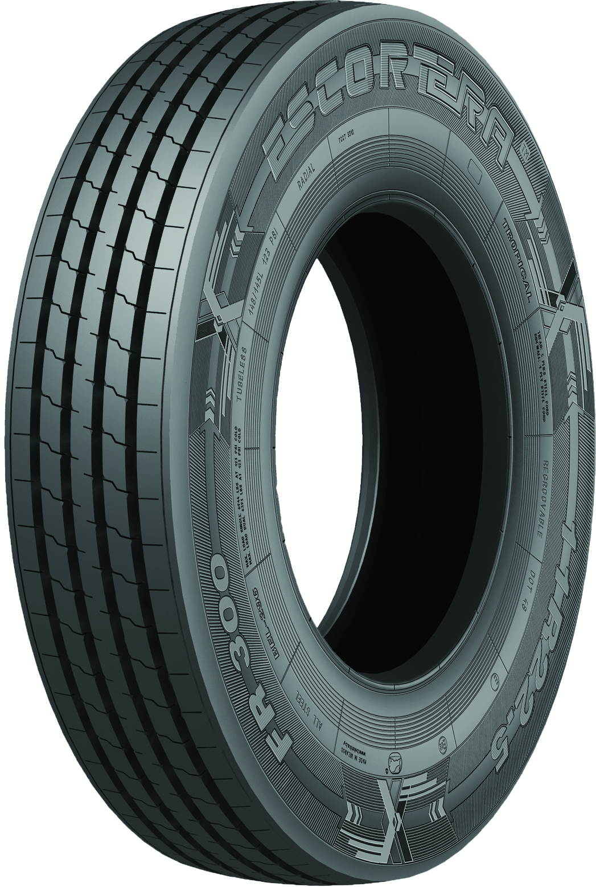
1. Thông số kỹ thuật lốp xe 11R22.5 BEL-296 ESCORTERA
Loại lốp | 11R22.5
Мã hiệu | Escortera FR500
Chủng loại | TL (không săm)
Hoa văn lốp | Đường trường
Vành xe: khuyến cáo | 8.25х22.5
Cho phép | 7.50х22.5
Kết cấu khung và lớp bố | ALL STEEL (Thép)
Đường kính ngoài (mm) | 1050
Chiều rộng (mm) | 279
Индекс несущей способности | 148/145
Trọng tải max (kg) | 3150/2900
Chỉ số tốc độ | L
Tốc độ tối đa | 115
Áp lực lốp (kPa) | 850
Chiều sâu hoa văn lốp (mm) | 16

Slide 3
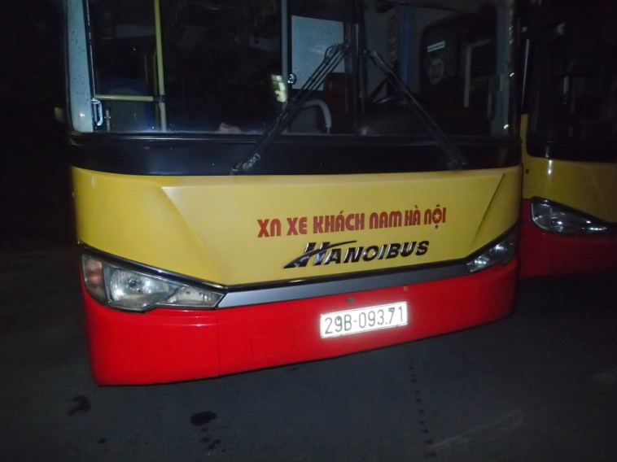
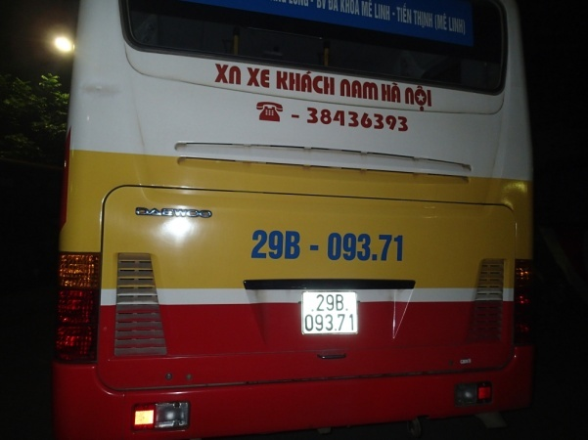
2. Vận hành lốp 11R22.5 BEL-296 ESCORTERA
Ngày 03.12.2014 г. Đã lắp 5 bộ lốp 11R22.5 BEL-296 «ESCORTERA» lên xe buýt Daewoo BS090 biển số 29В-093.71

Slide 4
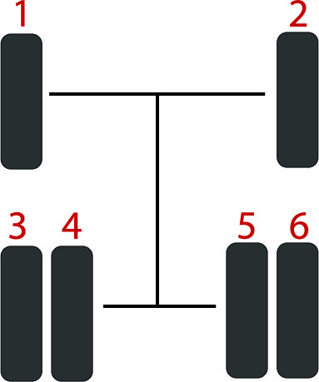
Các vị trí lắp lốp như mô hình dưới đây:

Slide 5
Ngày | Vị trí | Chiều sâu hoa văn, mm | Quãng đường đã chạy, km | Vị trí | Chiều sâu hoa văn, mm | Quãng đường đã chạy, km | Vị trí | Chiều sâu hoa văn, mm | Quãng đường đã chạy, km | Vị trí | Chiều sâu hoa văn, mm | Quãng đường đã chạy, km | Vị trí | Chiều sâu hoa văn, mm | Quãng đường đã chạy, km
3/12/2014 | 1 | 15 | 0 | 3 | 15 | 0 | 4 | 15 | 0 | 5 | 15 | 0 | 6 | 15 | 0
1/4/2015 | 1 | 13.8 | 30 091 | 3 | 14.5 | 30 091 | 4 | 14 | 30 091 | 5 | 13.6 | 30091 | 6 | 13.5 | 30 091
20/8/2015 | 1 | 11.2 | 70 000 | 3 | 11.3 | 70 000 | 4 | 11.3 | 70 000 | 5 | 10.6 | 70000 | 6 | 11.3 | 70 000
4/11/2015 | 1 | 10.5 | 90 000 | 3 | 9.8 | 90 000 | 4 | 10.1 | 90 000 | 5 | 9.5 | 90000 | 6 | 10 | 90 000
22/2/2016 | 1 | 8.95 | 123 820 | 3 | 8.5 | 123 820 | 4 | 9.1 | 123 820 | 5 | 8.8 | 123820 | 6 | 9 | 123 820
04/7/2016 | Lốp dự phòng |  | 161 332 | 3 | 7.4 | 161 332 | 4 | 8.6 | 161 332 | 5 | 8.3 | 161332 | 6 | 8 | 161 332

Slide 6
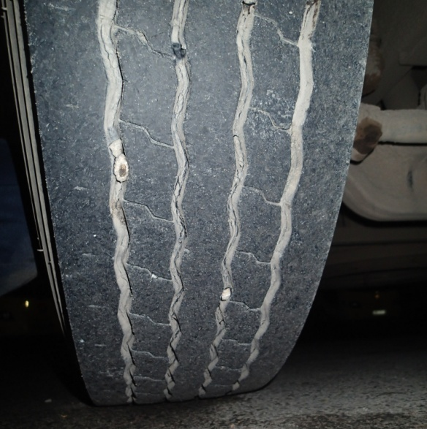
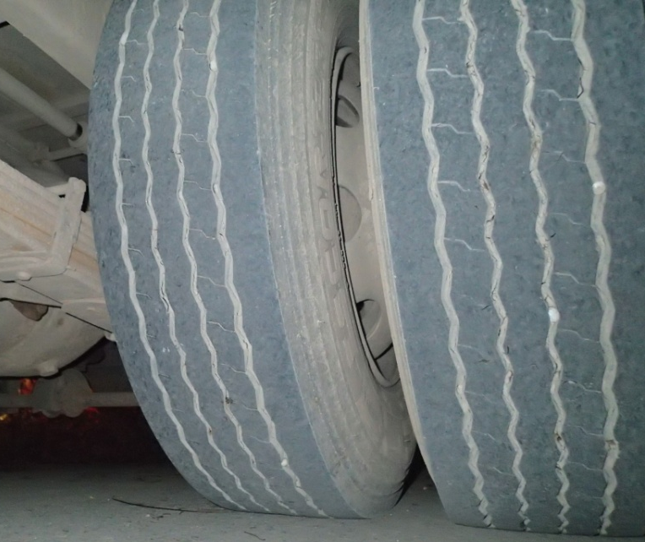
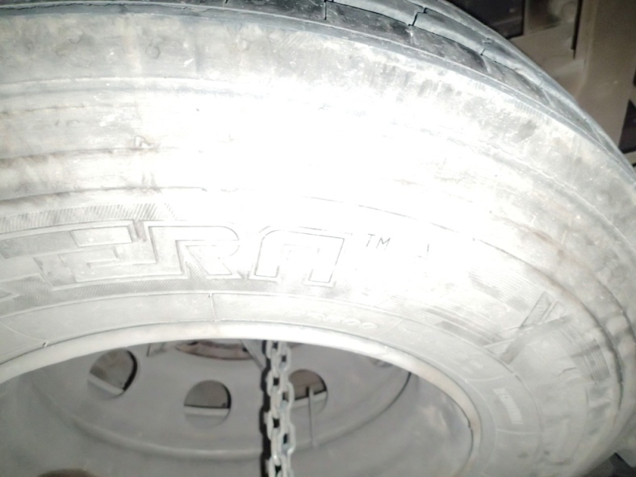
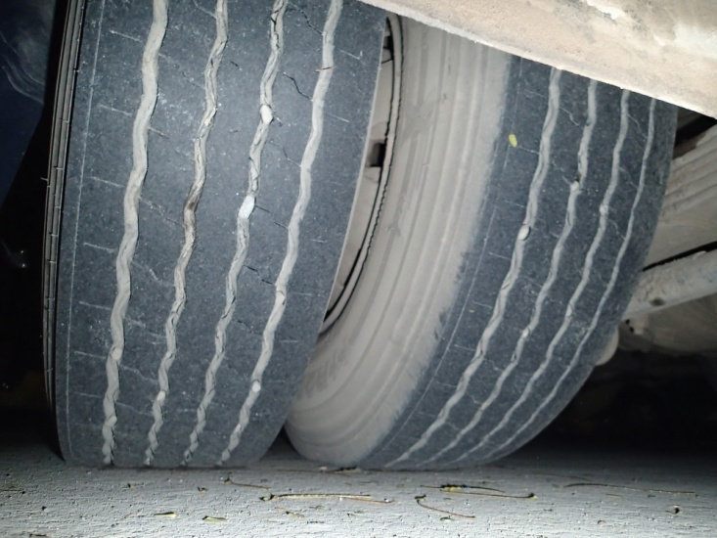
Lốp dự phòng

Slide 7
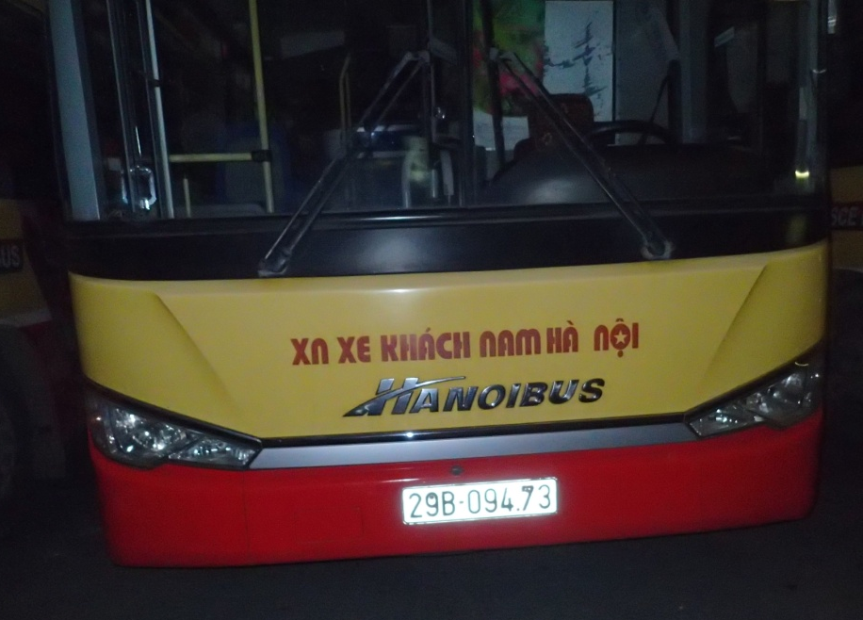
Ngày 04.12.2014 г. Đã lắp 5 bộ lốp 11R22.5 BEL-296 «ESCORTERA» lên xe buýt Daewoo BS090 biển số 29В-093.71

Slide 8
Ngày | Vị trí | Chiều sâu hoa văn, mm | Quãng đường đã chạy, km | Vị trí | Chiều sâu hoa văn, mm | Quãng đường đã chạy, km | Vị trí | Chiều sâu hoa văn, mm | Quãng đường đã chạy, km | Vị trí | Chiều sâu hoa văn, mm | Quãng đường đã chạy, km | Vị trí | Chiều sâu hoa văn, mm | Quãng đường đã chạy, km
4/12/2014 | 1 | 15 | 0 | 2 | 15 | 0 | 4 | 15 | 0 | 5 | 15 | 0 | 6 | 15 | 0
1/4/2015 | 1 | 14.5 | 29 980 | 2 | 14.5 | 29 980 | 4 | 14 | 29 980 | 5 | 14 | 29 980 | 6 | 13.5 | 29 980
20/8/2015 | 1 | 11.9 | 68 000 | 2 | 11.8 | 68 000 | 4 | 12 | 68 000 | 5 | 11.3 | 68 000 | 6 | 11.5 | 68 000
4/11/2015 | 1 | 10.5 | 87 000 | 2 | 10.9 | 87 000 | 4 | 10.7 | 87 000 | 5 | 10.8 | 87 000 | 6 | 10.6 | 87 000
22/2/2016 | Lốp dự phòng |  | 116 781 | 2 | 7.8 | 116 781 | 4 | 9.3 | 116 781 | 5 | 9.1 | 116 781 | 6 | 9.3 | 116 781
4/7/2016 | Lốp dự phòng |  | 152 832 | 2 | 7 | 152 832 | 4 | 7.4 | 152 832 | 5 | 7.6 | 152 832 | 6 | 7.5 | 152 832

Slide 9
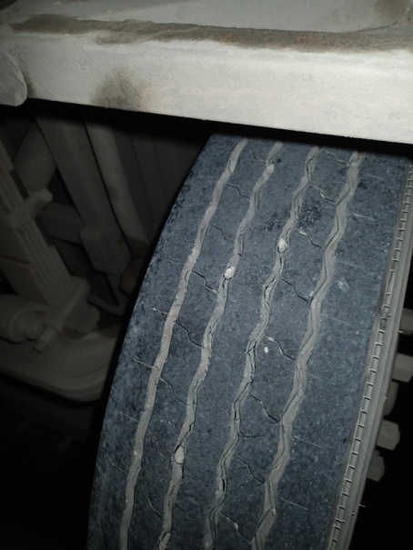
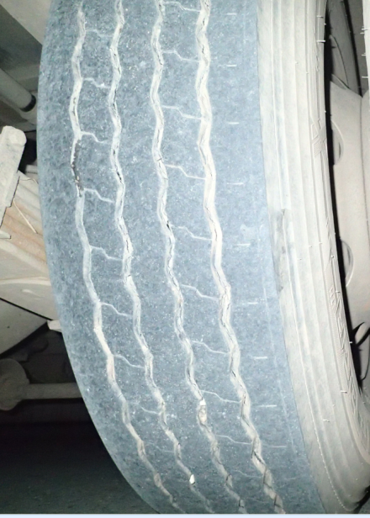
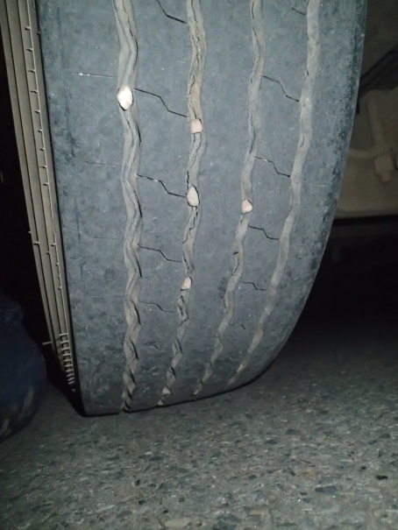
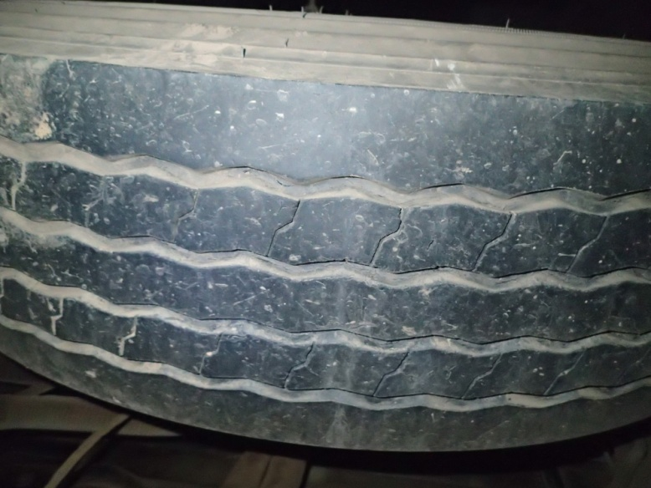
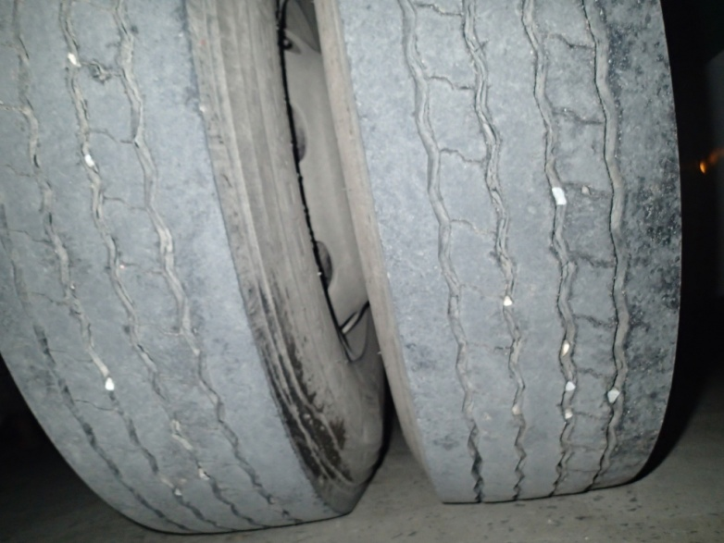
Lốp dự phòng

Slide 10
3. Kết luận
Lốp xe 11R22.5 BEL-296 «ESCORTERA» của hãng BELSHINA đã chứng mình tính khả quan của mình, chạy đạt 150 000 – 160 000 km và vẫn tiếp tục được vận hành.
Chúng tôi hy vọng sự hợp tác hiệu quả hơn nữa

Slide 11
Xin chân thành cám ơn!

